Slide 2
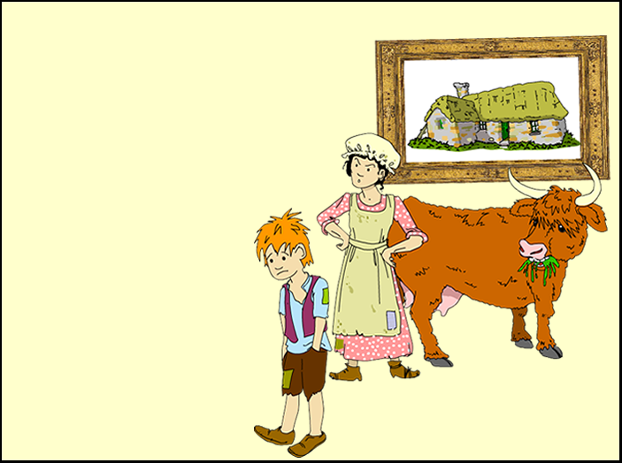
Este cuento empieza
con Juanito.
Y aquí está. Está abatido.
Y aquí está su madre.
Ella está enfadada.
Y ésta es su casa.
Está ruinosa.
Y ésta es su vaca,
que parece estar bien.
Y eso es todo lo que tienen.
Hasta el momento …..
This story starts with Jack.
Here he is.
He is miserable.
And here is his mother.
She is angry.
And this is their house.
It is falling down.
And this is their cow.
She seems OK.
And that's all they have.
So far.....

Slide 3
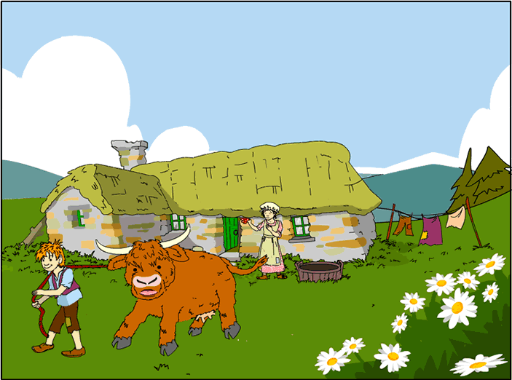
Juanito vivía con su madre en una casita vieja y destartalada.
Eran muy pobres.
Todo lo que tenían era una vaca llamada Pelirroja. Vendían la leche de Pelirroja para comprar comida, pero no era suficiente.
Entonces decidieron vender a Pelirroja.
Una mañana, Juanito salió con la vaca al mercado en el pueblo.

Slide 4
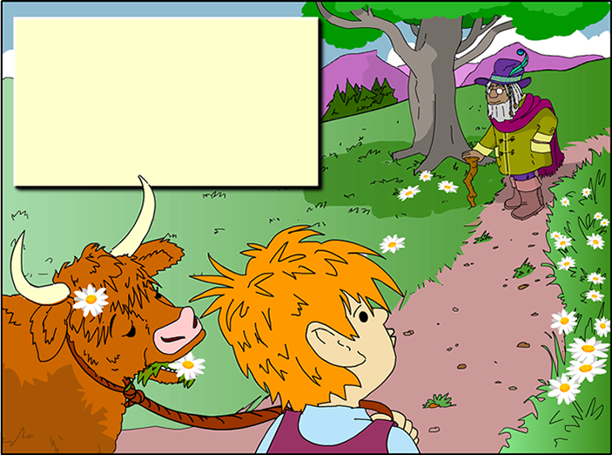
Juanito silbaba mientras andaba.
La vaca sólo mugía.
Entonces Juanito dejó de silbar.
Un hombre viejo venía cojeando en el otro lado del camino.

Slide 5
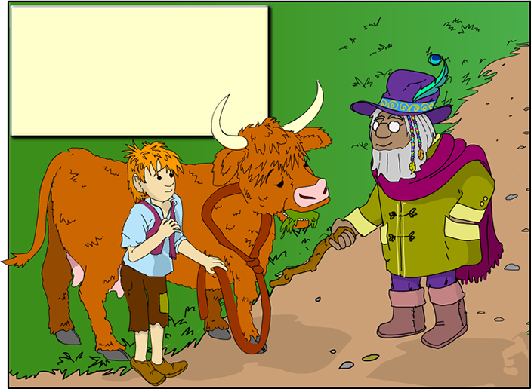
Juanito se inclinó. “Buenos días, señor”.
El viejo sonrió a Juanito y miró a la vaca.
“Te compro la vaca”, dijo.

Slide 6
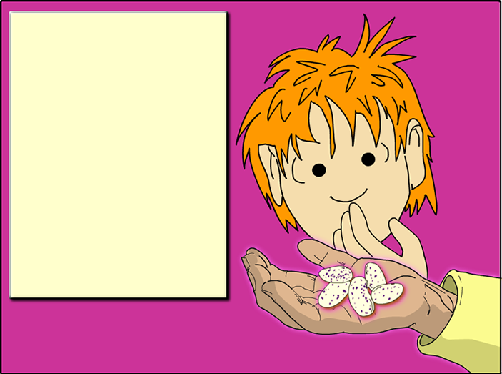
¡Juanito se quedó asombrado!
El viejo volvió a hablar.
“Por esta vaca, Juanito,
te daré CINCO habas mágicas”.
Juanito miró las habas.
¡Era cierto que parecían mágicas!
Cogió las habas y dio la cuerda de la vaca al viejo.

Slide 7
What happened next?
This is just a preview of the story - there are another 27 scenes to enjoy!
Subscribe now to access the full PowerPoint file as well as the fully animated Flash version.
www.littleredlanguages.co.uk

